Slide 1
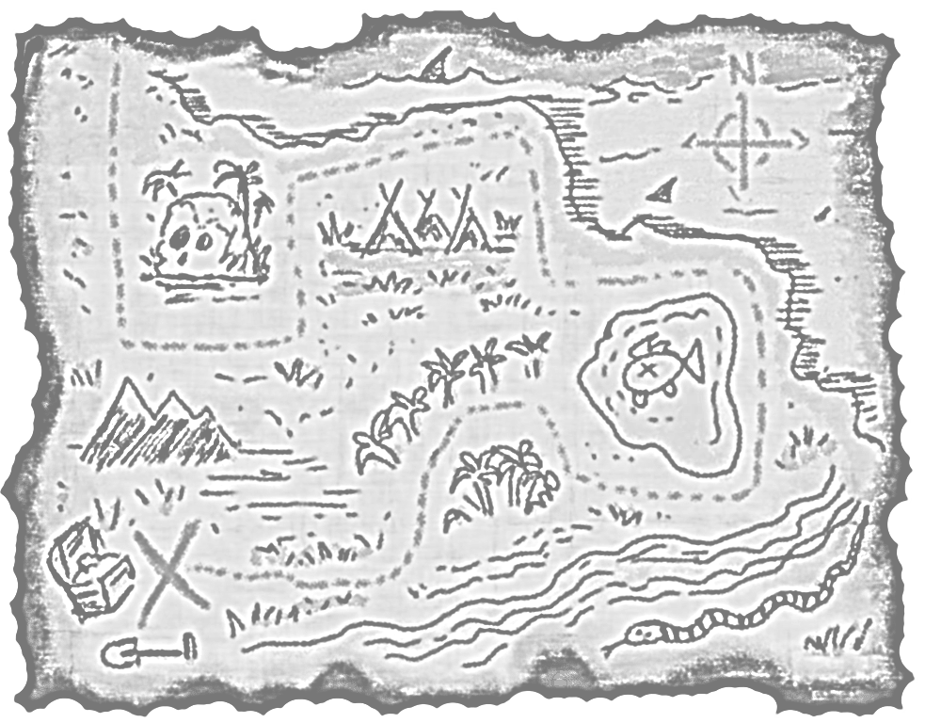
“sysadmin-game”
La aventura Sysadmin
David Vargas Ruiz
Email : davidvargas.tenerife@gmail.com
Twitter : @dvarrui
Github : https://github.com/dvarrui

Slide 2
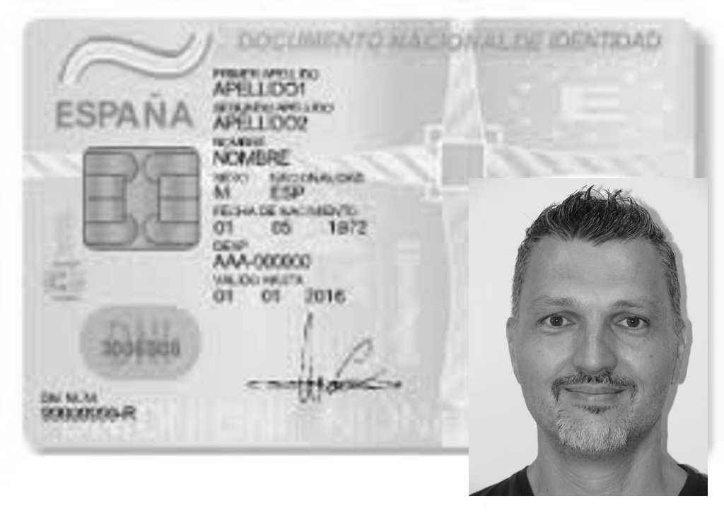
Presentación
Presentación
David Vargas Ruiz
- IES Puerto de la Cruz
- Depto. de Informática
- ASIR/...daw/...asi/dai
=> NO pedagogía
=> SI ingeniería
* Ruby, Sevops
* GNU/Linux, Software libre
* Videojuegos
* Hard rock, starwars

Slide 3

Agenda
Agenda
1. El problema
2. Soñar
3. Supervivencia
4. Ejemplos
5. Preguntas￱?

Slide 4
El problema

Slide 5
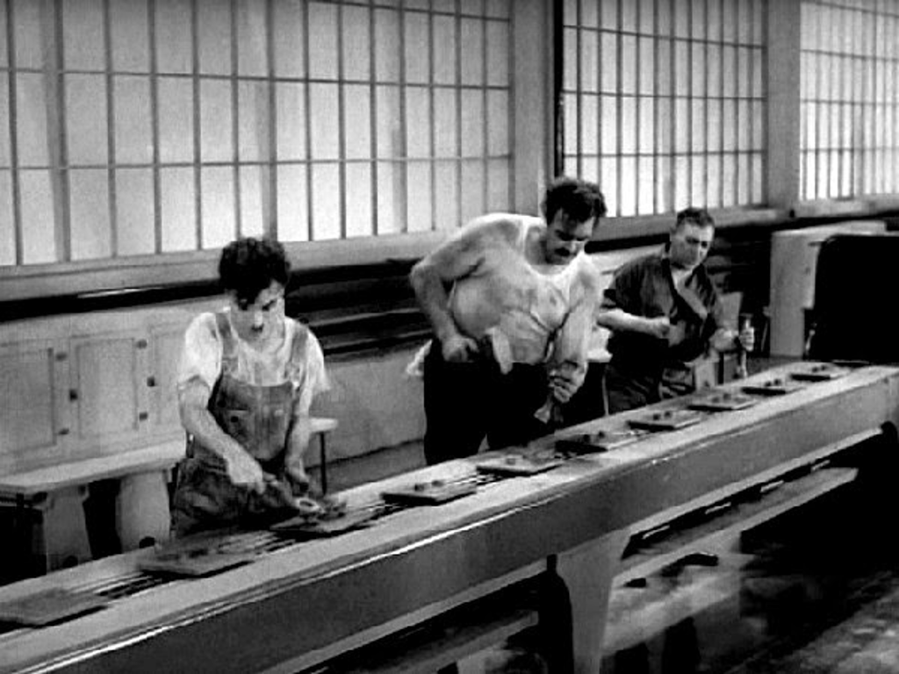
El problema
El problema
=> Tareas: (1) Entregas, (2) Corregir, y (3) Feedback
=> Estado : (a) Aburrimiento, (b) Consumo de tiempo

Slide 6

El problema
Enseñanza congestionada

Slide 7
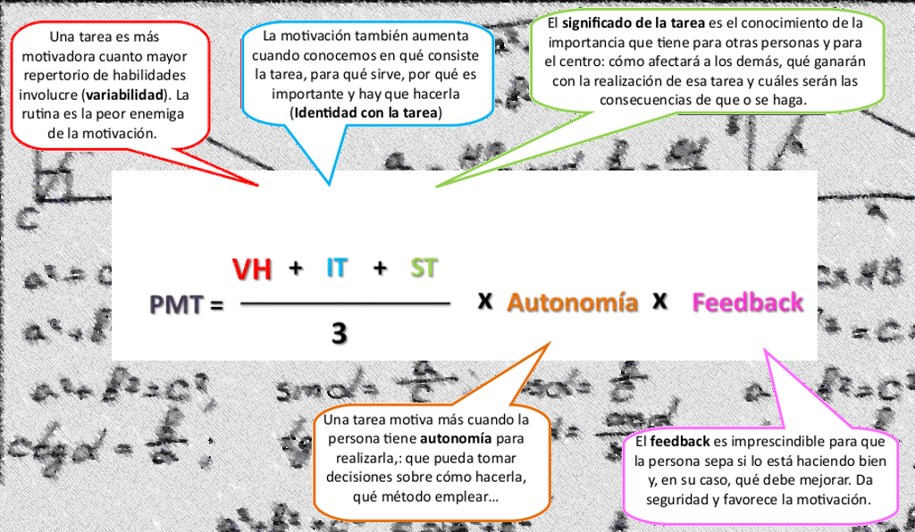
Potencial Motivador del Trabajo
(Fórmula de Hackman & Oldham)

Slide 8
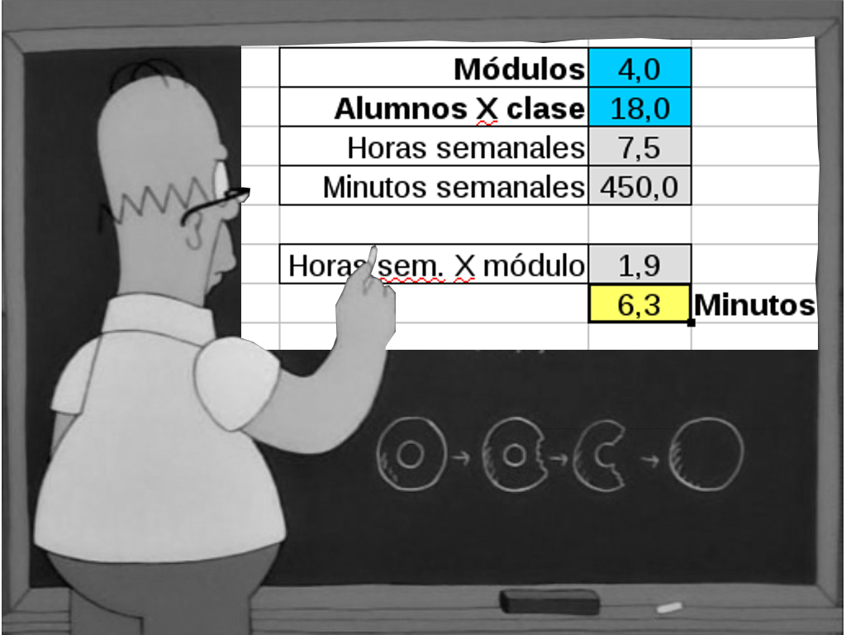
* Corregir vs preparar clases.
* Horario de trabajo vs personal.
* Corregir vs preparar clases.
* Horario de trabajo vs personal.

Slide 9

* Corregir vs preparar clases.
* Horario de trabajo vs personal.
¿Tiene que ser así toda la vida?...

Slide 10
Soñar

Slide 11

Mundo de fantasía

Slide 12
Un pesimista ve una calamidad en toda oportunidad, un optimista ve una oportunidad en toda calamidad.

Slide 13
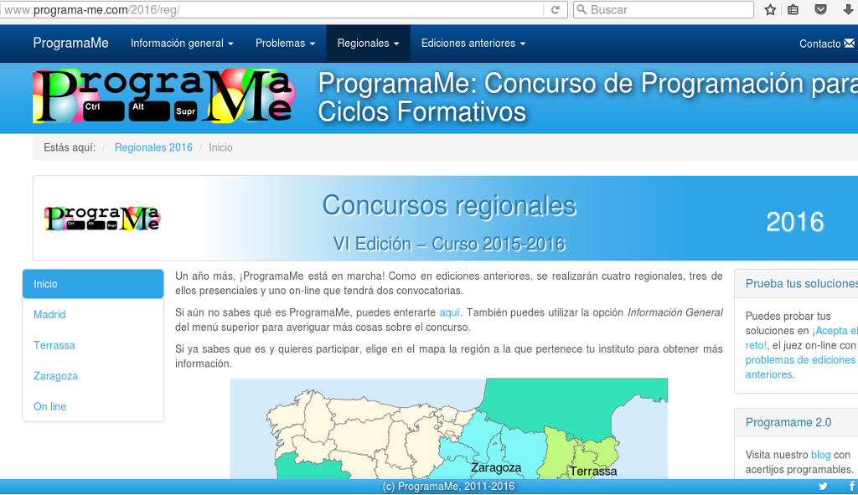
Concurso “programame”
Concurso de programación → Unidades de Prueba

Slide 14
Unit Tests
“Programas que checkean programas”

Slide 15
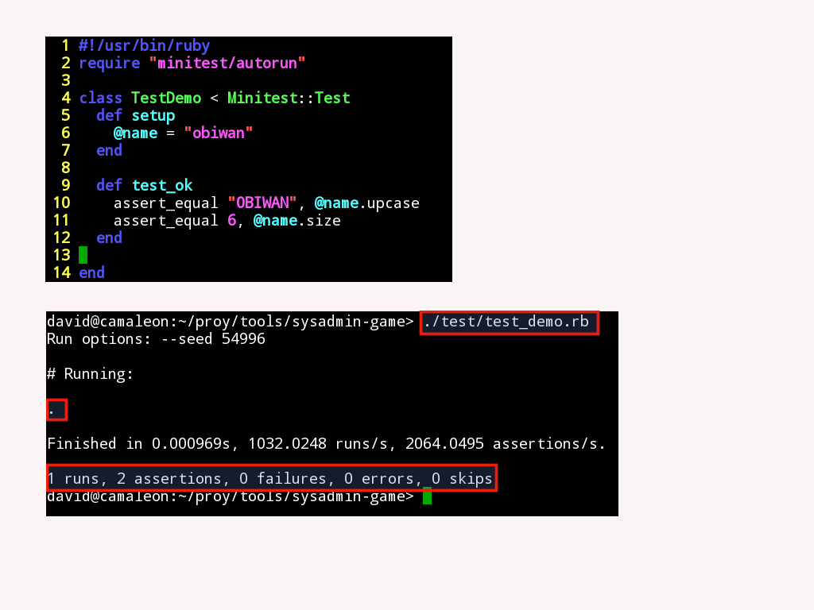
Programa:
* Unit Test
* minitest
* ruby
Salida:
=> OK
Unit Test => OK

Slide 16
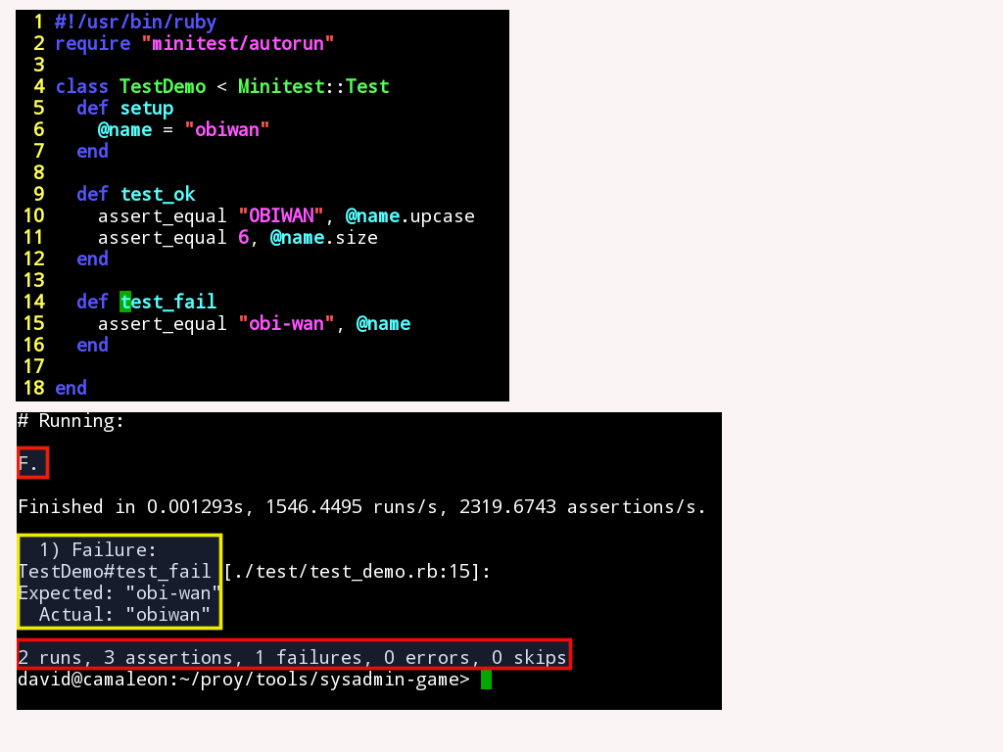
Programa:
* Unit Test
* minitest
* ruby
Salida:
=> 1 failure!
Unit Test
Fail!

Slide 17
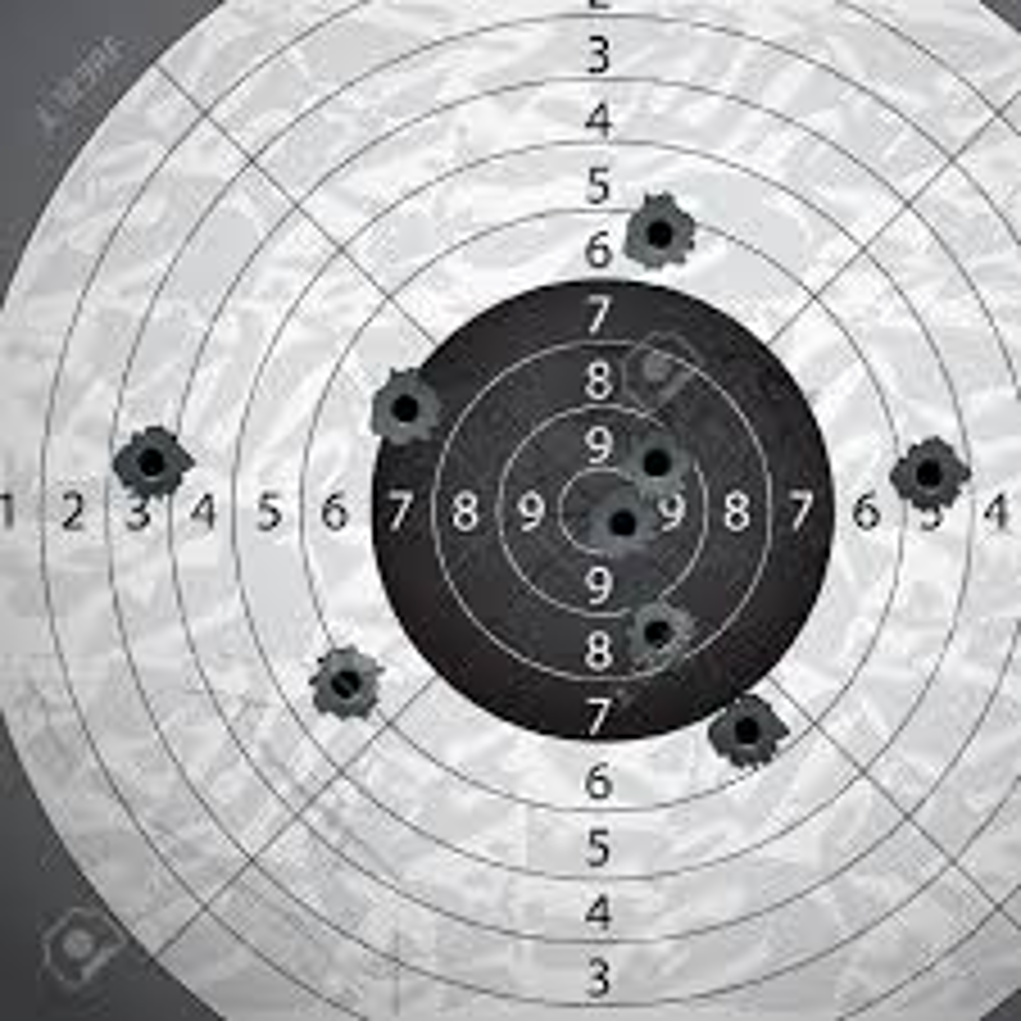
Nuevo punto de vista...

Slide 18
“Me hace falta algo como...”
System Unit Tests?
Host Unit Test?

Slide 19
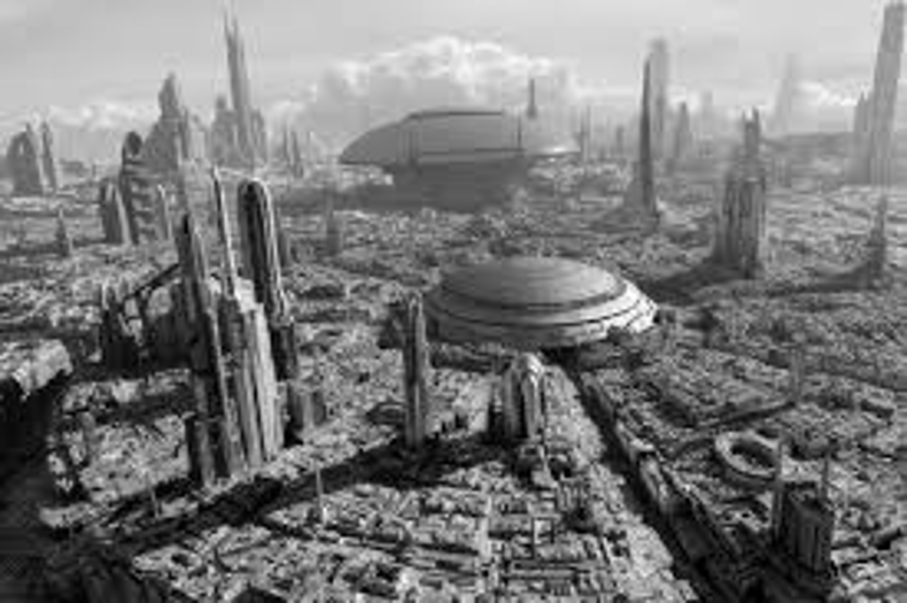
SYSTEM/HOST UNIT TEST
“Proceso ideal”
(1) Acceder a las máquinas de nuestros alumnos/concursantes.
(2) Medir objetivos (targets)
(3) Hacer un informe.
(4) Entregar copia al alumno/concursante.
Buscando...

Slide 20
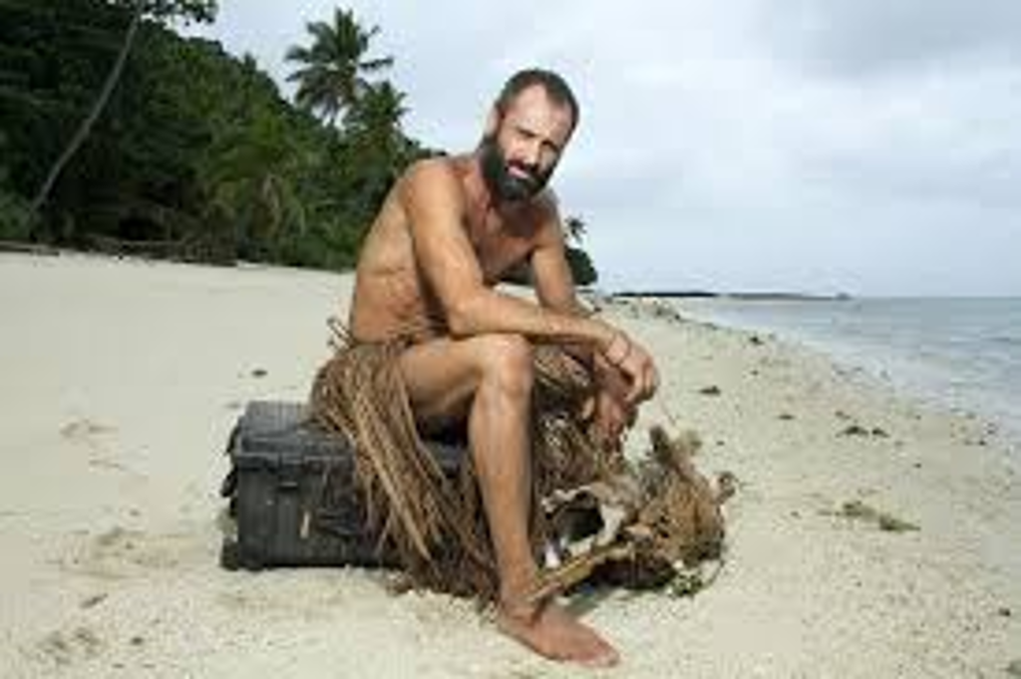
HERRAMIENTAS:
* Programar
* Multiplataforma
* Sysadmin
* Software libre
* Redes
Do it yourself!

Slide 21
Caminante, son tus huellas el camino y nada más;
Caminante, no hay camino, se hace camino al andar.
Al andar se hace el camino, y al volver la vista atrás se ve la senda que nunca se ha de volver a pisar.
Caminante no hay camino sino estelas en la mar.
(Antonio Machado)

Slide 22
Guía de supervivencia
“devops”

Slide 23
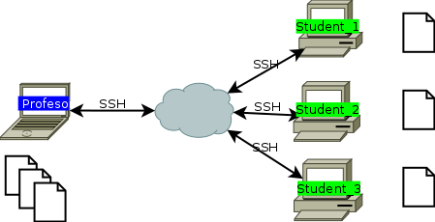
Ideas, ideas, ideas, ...
=> Nagios3
=> Puppet/Chef/Ansible
* Red de Pcs
* 1 PC central
* N Pc's remotos

Slide 24

example-01
Definiciones
DEFINICIONES DE CONCEPTOS
(1) target : elemento medible
(2) task : conjunto de “targets”
(3) Script : Fichero de texto con “tasks” y “targets”.
(4) case : Configuración para un alumno
(5) YAML : Fichero que contiene todos los casos a revisar.
DSL (Lenguage para definir “tasks” y “targets”)

Slide 25
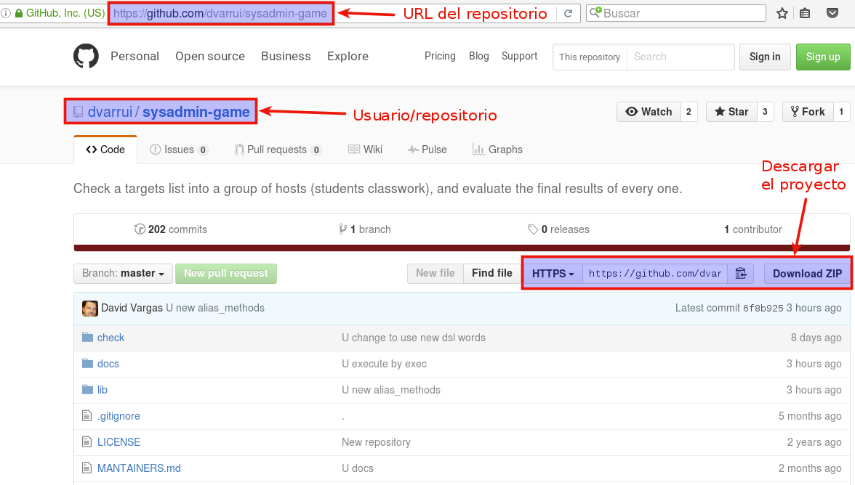
example-01
sysadmin-game
INSTALACIÓN
(1) Instalar ruby y rake
(2) Descargar
“git clone URL”
(3) “cd sysadmin-game”
(4) “rake install_gems”

Slide 26
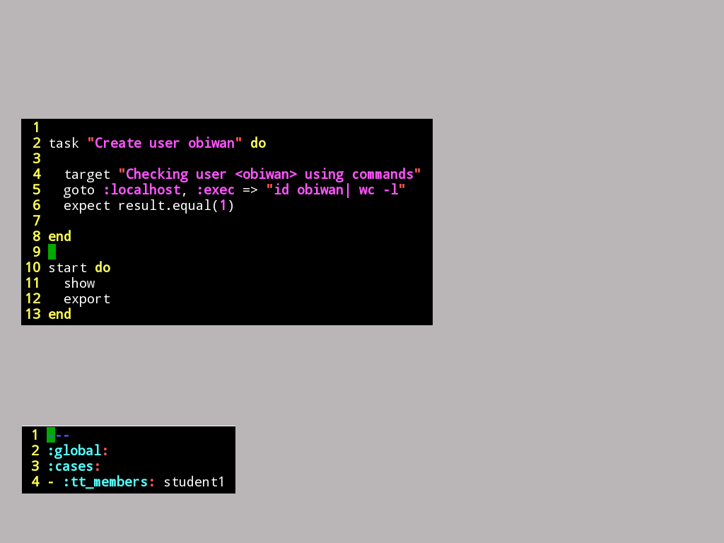
example-01
example-01
* target
Definir objetivo
* goto
Ejecutar comando
* expect
Evaluar resultado
Fichero de configuración

Slide 27

example-01
Adelante vídeo 1...

Slide 28
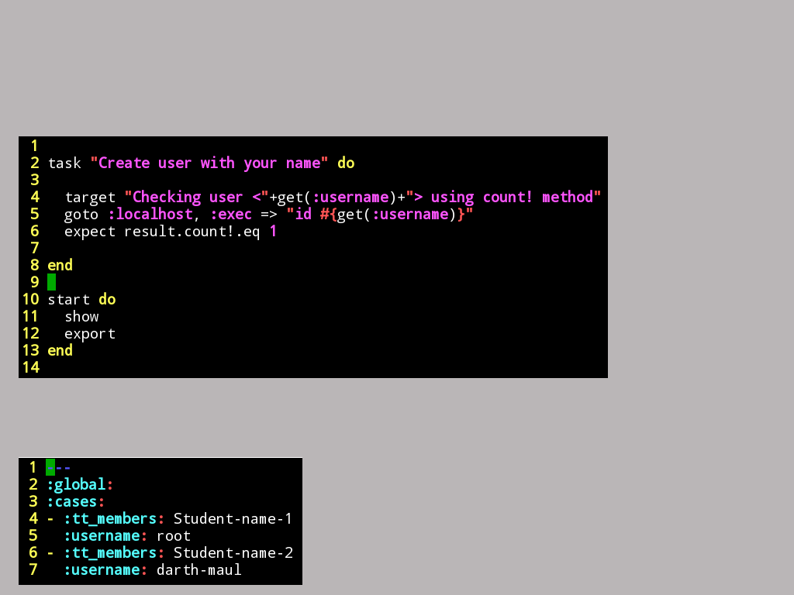
example-02
* get
Lee fichero de configuración
Devuelve el valor del parámetro para cada caso.
Configuración con 2 casos.
Cada caso con 2 Variables:
* tt_members
* username

Slide 29
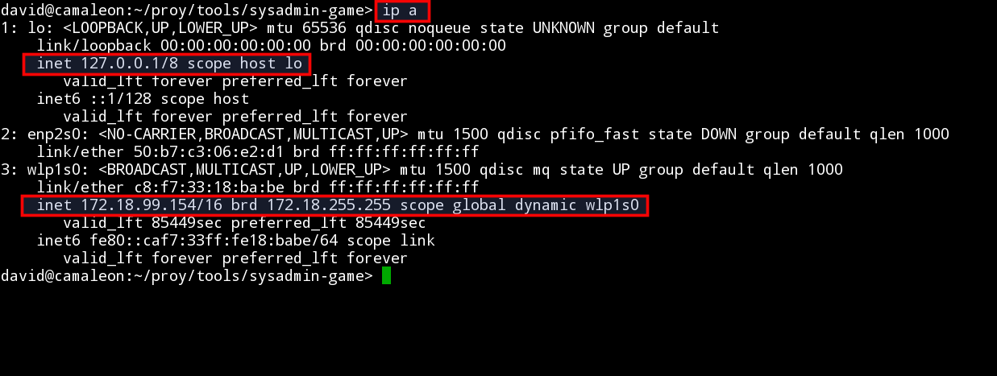
Comando => “ip a”

Slide 30
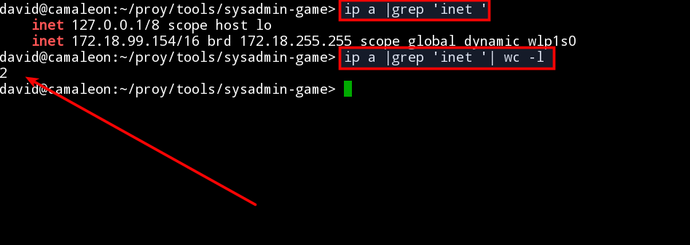
goto :host, :exec => “ip a” expect result.grep!(“inet “).count!.eq 2
expect result.find!(“inet “).count!.eq 2 expect result.grep!(“inet “).size!.eq 2 expect result.find!(“inet “).size!.eq 2

Slide 31
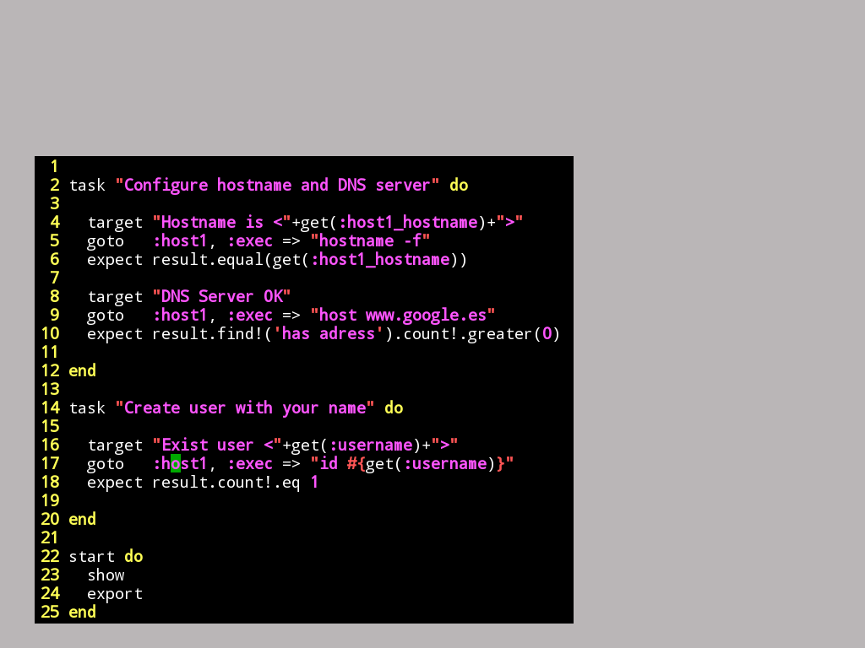
example-03.rb
* Script con 2 tareas y 3 objetivos.
* Ejecución remota (goto :host1, :exec =>“...”)
* Datos en pantalla (show)
* Informes con los resultados (export)

Slide 32
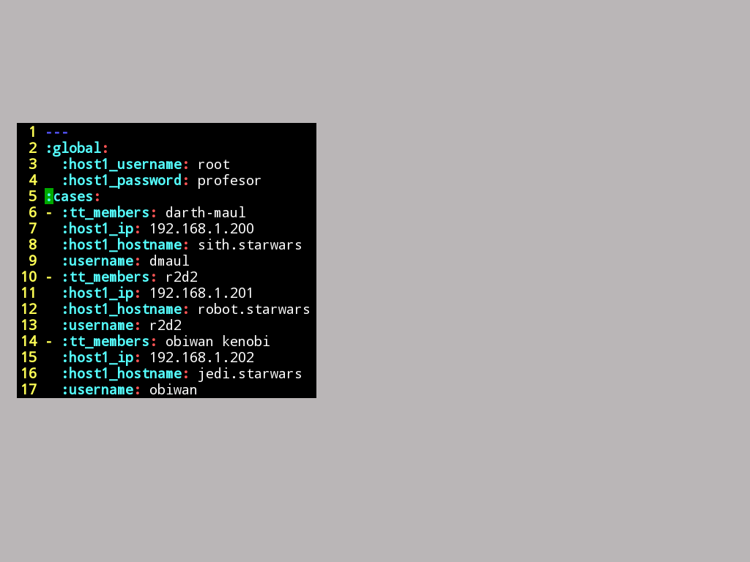
example-03.yaml
FICHERO DE CONFIGURACIÓN
Variables/parámetros:
=> globales
* :host1_username
* :host1_password
=> De cada caso
* :tt_members
* :host1_ip
* :host1_hostname
* :username
DEFINIR UN HOST (luna)
* :luna_ip
* :luna_username
* :luna_password

Slide 33

example-01
Adelante vídeo 3...

Slide 34
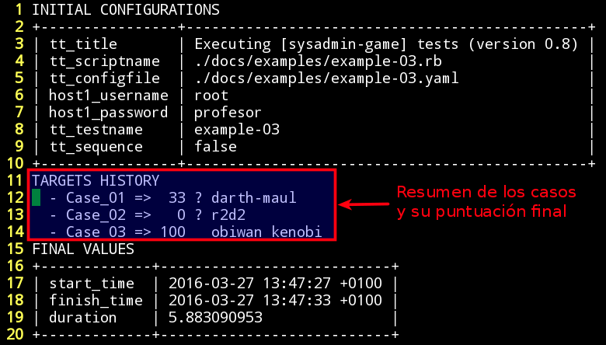
example-03/resume.txt

Slide 35
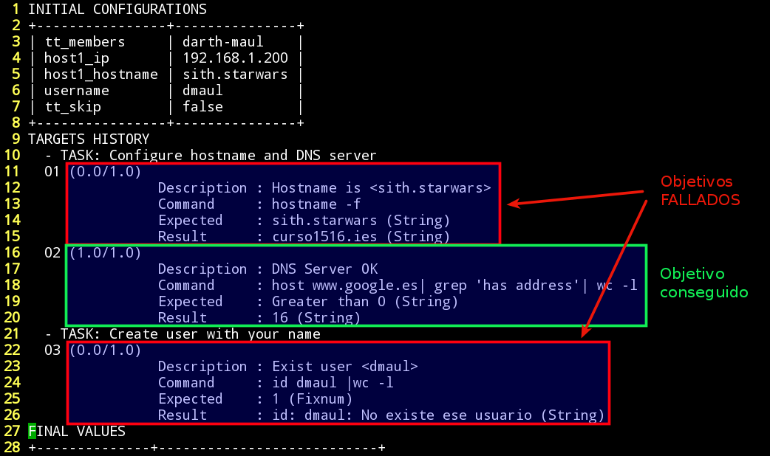
example-03/case-01.txt

Slide 36
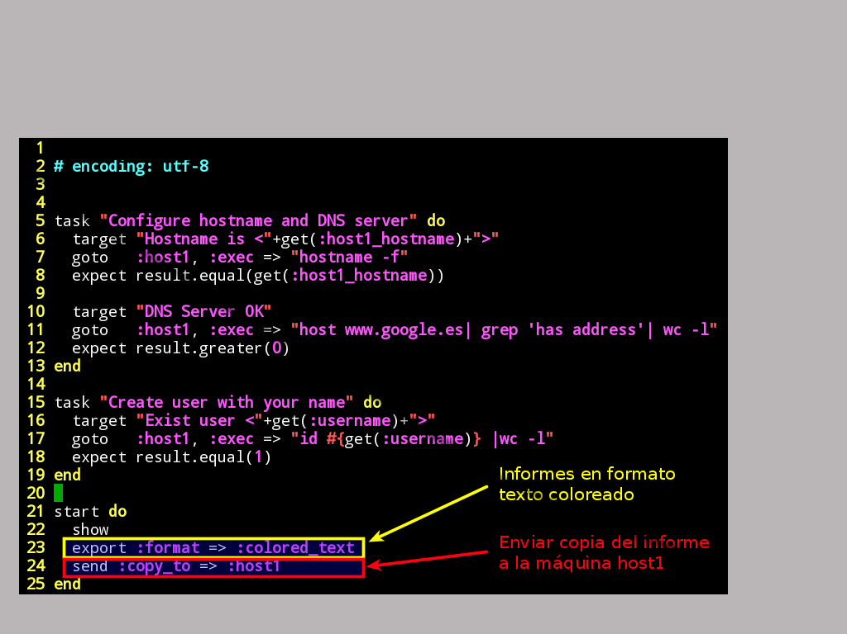
example-04.rb

Slide 37
example-01
Más instrucciones...
(1) result permite transformar el resultado. result.find!(“filter”) result.count! result.eq value result.neq value result.gt value result.lt value
...
(2) unique establece valores únicos. unique “MAC”, result.value
...
(3) log registra un texto en el informe. log(“Hola Mundo!”) log(“Error 42”, :error)

Slide 38

Próximas versiones
* Mejorar la documentacion (ES/EN)
* ”goto/exec” => Integración con Chef/Puppet
* “report” => Formatos HTML, XML, CSV.
* Multithreading de tareas.
* Evaluación por tareas/objetivos
* Unidades de prueba para el código.
* etc.

Slide 39

¡Muchas gracias!
David Vargas Ruiz
Email : davidvargas.tenerife@gmail.com
Twitter : @dvarrui
Github : https://github.com/dvarrui

